Slide 1
EMPATIE
Petr Grossmann

Slide 2
Pojem empatie
Řecké slovo:
Em – v, dovnitř
Pathos – utrpení
předchůdci pojmu: sympatie, vcítění
Poprvé použil neologismus empathy Titchener – překlad Einfühlung
Titchener a Lipps – vcítění, aktivní snaha vcítit se do prožitků druhého

Slide 3
Pojem empatie
Vcítění – nedostatečná definice
Akt porozumění, vědomí, citlivost k..., zprostředkovaného zažívání pocitů, myšlenek a zážitků druhého z minulosti, nebo současnosti…
(The Encyclopaedia Britannica Dictionary)
Porozumění a schopnost představit si jaké jsou kognitivní a/nebo emoční stavy druhého člověka

Slide 4
Empatie – kognitivní a emoční
Kognitivní – schopnost představit si, rozumět
Emoční – schopnost sdílet a zažívat emoční stav
E K
Emoce EMPATIE Kognice

Slide 5
Kognitivní schopnost
Schopnost rozumět myšlenkám a pocitům
Ne schopnost cítit
V sociální interakci – schopnost předvídat reakce druhých na situaci
Fylogeneticky mladší

Slide 6
Empatie jako pocit
Sensation - bolest
Emotion – předmětná – vztek, zklamání
Mood – nemá předmět – existenciální úzkost
Nemohu cítit totéž
Cítím „jako by“ - as if
Fylogeneticky starší

Slide 7
Carl Rogers 1957
Prožívat stav empatie znamená vnímat vnitřní referenční rámec druhého člověka s přesností, emocionálními složkami a významy, které k němu patří, jako bych byl oním člověkem, avšak aniž bych kdy ztratil onu dimenzi „jako by“. Znamená to tedy cítit bolest nebo radost druhého tak, jak ji cítí on, a vnímat jejich příčiny stejně, jako je vnímá on, avšak bez toho, že bych pozbyl vědomí toho, že je to , jako bych já cítil bolest či radost apod. Ztratím-li tuto dimenzi jako by, pak se jedná o identifikaci.

Slide 8
Carl Rogers 1980
Gendlin: v lidském organismu ustavičně probíhá tok prožitků
Empatie – vstupování do osobního percepčního světa druhého
„je třeba být citlivý vteřinu po vteřině k proměnám pociťovaných významů
Empatie je tedy proces (ne stav)

Slide 9
Jak na to?
„naslouchání pocitům a jejich zrcadlení tvoří nesmírně komplexní proces“
Empatie MUSÍ být klientovi komunikovaná!!!
Zrcadlení
Truax – fáze empatie 1. neempatický – 8. přesná e.
Mearns, Thorne – Úroveň 0. až 3.

Slide 10
Jak na to?
Snažíme se zachytit významy a obsahy, které má klient třeba jen na okraji vědomí a reflektujeme je, ne však tak, abychom interpretovali zcela nevědomé obsahy, což by bylo pro klienta ohrožující.

Slide 11
Jak formulovat správně?
Empatická reflexe směřuje ke klientovi
Martin Buber: Já a ty (já-ty vs já-ono)
Reflexe nevypovídá o 3. osobě ale o klientovi
Otázky nejsou empatickou reakcí
Práce s metaforami, symboly
Téma k diskuzi: Jak je to s otázkami v CCP?

Slide 12
Co když se netrefím
Empatické reakce nejsou „hádáním“
Je možné, že se mi nedaří být přesný
Ověřuji si svůj pohled u klienta
Klient reaguje – zůstávám v kontaktu, sleduji reakce K
Empatické reakce jsou nástrojem diferenciace, napomáhají symbolizaci, a to i když nejsou přesné
(nechám se vést reakcemi druhého člověka)

Slide 13
Proč je empatie tak důležitá?
K. se může prožít jako srozumitelný
E. je projevem zájmu
Rozpouští odcizení
Podporuje exploraci
Pocity jsou více symbolizovány/uvědomovány
Pomáhá klientovi prožít sebe jako aktivního činitele

Slide 14
Neurovědní základ empatie
Empatie je zřetelně vyjádřena okolo dvou let věku, její prekurzory jsou přítomny již při narození
Např. dítě si hraje na to, že předstírá, že je někdo jiný, nebo, že tu není apod. To vyžaduje představu o tom, jak zareagují druzí.
Emaptie souvisí s řadou struktur – zrcadlící nerony, amygdala, corp. Callosum, insula, infraorbitální cortex etc.
Je empatie vrozená, dědičná, naučená?

Slide 15
Neurovědní základ empatie
Empatie u dětí koreluje s chováním rodičů, které se pojí s empatií – mateřská angažovanost, náklonnost, nízká hostilita, nízká punitivita, nízká inhibice emocí, přijetí a nízká represivita)
Empatii podobným chováním nebo jejím prekurzorem je pláč novorozenců. Jedná se o sdělování emočních obsahů, i když zatím bez náležité symbolizace.

Slide 16
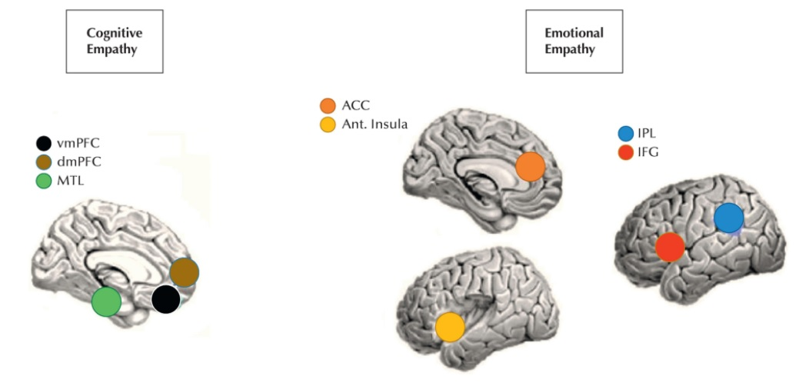
Neurovědní základ empatie
medial temporal lobes (MTL)
dorsomedial (dmPFC) and ventromedial (vmPFC)
anterior cingulate cortex (ACC)
Inferior Parietal Lobule (IPL)
Inferior Frontal Gyrus (IFG)
Simone Shamay-Tsoory 2015

Slide 17
Co blokuje empatii?
Nepřítomnost BPP
Přílišná snaha, orientace na výkon, anxieta
Prekoncepty
Pokud se explorace klienta nějakým způsobem dotýká terapeutova fenomenologického pole.
Empatie vs sympatie. Empatie vs projekce.

Slide 18
Shrnutí
Empatie je cílená, ne náhodná
Je to prozkoumávání K. referenčního rámce, nikoli splynutí s ním.
Má kognitivní i emocionální rozměr
Musí být komunikovaná

